Slide 1
Programas de inmersión dual
Stanley A. Lucero
Email: stanley.lucero@comcast.net

Slide 2
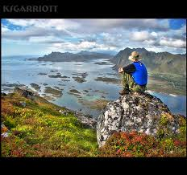
Vistazo
2 idiomas
2 culturas
Lectura en 2 idiomas
Escritura en 2 idiomas
Exito escolar en 2 idiomas

Slide 3
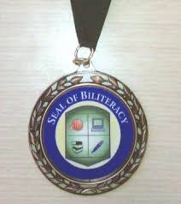
Prepárense para el sello de biliteratura
Sello en el diploma de graduación de la escuela secundaria.

Slide 4
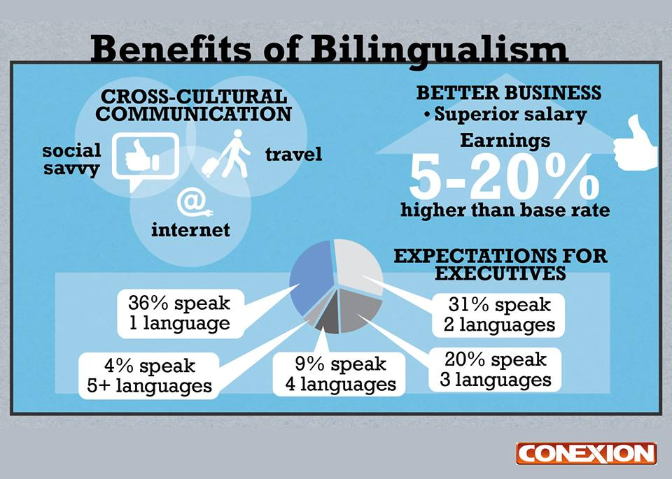
64% del mundo habla dos idiomas o más

Slide 5
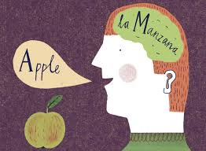
Departamento Escolar de California [2003]
“Cuando los niños llegan a la escuela, ellos ya han adquirido una rica reserva de conceptos asociados con el lenguaje del hogar. Cuando estos niños aprenden otro lenguaje, su proceso lleva asociado consigo el nuevo lenguaje con conceptos previamente adquiridos.”

Slide 6
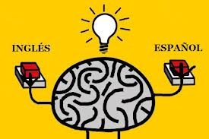
Lily Wong Fillmore [2000]
“… los maestros pueden ayudar a los padres a comprender que ellos deben proveer a sus hijos oportunidades para alcanzar un dominio alto en su idioma natal en la casa…”

Slide 7

Lily Wong Fillmore [2000]
“Ellos [los inmigrantes] saben que pasa en las familias cuando los niños abandonan el lenguaje de la familia y los padres ya no se pueden comunicar fácilmente con sus hijos. Ellos saben acerca de la erosión gradual de confianza y comprensión entre los miembros de la familia y acerca de la pérdida del control de los padres.

Slide 8
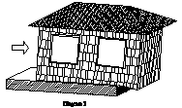
Alma Flor Ada [2003]
“Uno de los puntos más significativos que preocupan a los Latinos es el derecho de retener y desarrollar el lenguaje español. Desde el momento en que empiezan a ir a la escuela, y algunas veces antes, los niños latinos se enfrentan con el prejuicio de la sociedad en contra del lenguaje natal.”

Slide 9

Programas de inmersión dual de herencia
Varias communidades tienen programas para los niños que perdieron su idioma de herencia.
Las idiomas incluyen idiomas de los Nativos Americanos y de las Islas Polinesias

Slide 10
Opciones en escuelas de California para estudiantes aprendiendo inglés
Nomas inglés
Apoyo en espanol
Dominar dos idiomas
Clase de refugio el primer año
Clase de inglés con ELD & SDAIE
Programa transicional bilingüe
Programa de mantenimiento bilingüe
Clases en otros idiomas [español, etc]
Programa de herencia
Programa de inmersión dual

Slide 11
Opciones para estudiantes hablando español
L1 + L2
L2 – L1
Aprender inglés rapidamente
Apoyo en español hasta que se transicionan a clases de puro inglés
Dominin dos idiomas, dos culturas, y el contenido académico en dos idiomas

Slide 12
Lo mínimo en clase regular de inglés
Inglés como segundo idioma [ESL]
Desarrollo de language en inglés [ELD]
Instrucción académica designada especificamente en inglés [SDAIE]
ELD
ESL
Designated ELD
SDAIE
Content ELD
Integrated ELD

Slide 13

Programa bilingüe transicional / apoyo en español limitado
Tiempo limitado en español [3-5 años]
Programa de transición bilingüe
  Salida temprano (2-3 años)
  Salida tarde (4-5 años)
español
inglés

Slide 14
Immersión Dual 90/10

Slide 15
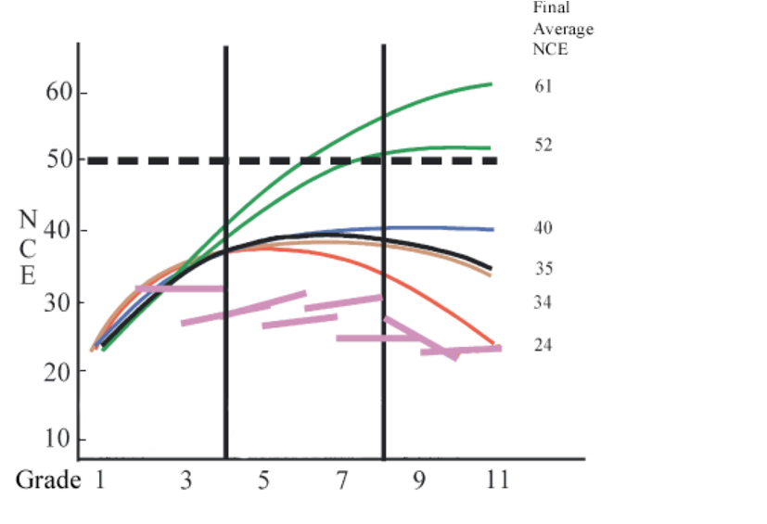
Thomas & Collier (2009)
Lectura en inglés
Arriba de nivel de grado [<50 NCE]
*Programas de inmersión
*Programas de herencia
Debajo de nivel de grado [>50 NCE]
*Programas de mantenimento
*Programas transicionales con ESL académico
*Progamas transicionales con ESL tradicional
*ESL académico
*ESL tradicional
*Proposición 227 en California

Slide 16
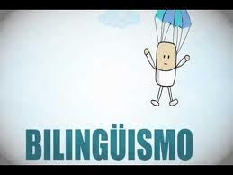
Escuela Leavenworth [2004]
Escuela de doble inmersión en Fresno, CA
“Según los años, además de aprovechar a niveles altos de proficencias bilingües, los estudiantes del programa inmersión bilingüe de dos idiomas llegan a ser biliterarios. También adquieren conocimiento y destrezas del contenido académico en los dos idiomas.”

Slide 17
Todos los estudiantes aprenden dos idiomas
español + inglés = bilingüismo

Slide 18

Matriculación
Opción de los padres [waiver]
Applicación & Entrevista
Lista de espera para K
Compromiso K-6
Niños monolingües entran en el grado K
Si ya domina dos idiomas tal vez puede entrar en el primer grado

Slide 19


El contenido
Lectura
Matemáticas
Ciencia
Estudios sociales

Slide 20

Programas para dominar dos idiomas
Programas de inmersión doble /dos senderos
Programas de mantenimiento bilingües
Programas de herencia

Slide 21

Participe en dos culturas
La cultura de los hablantes de español
La cultura de los hablantes de inglés

Slide 22

Directorio de progamas de inmersión in California

Slide 23
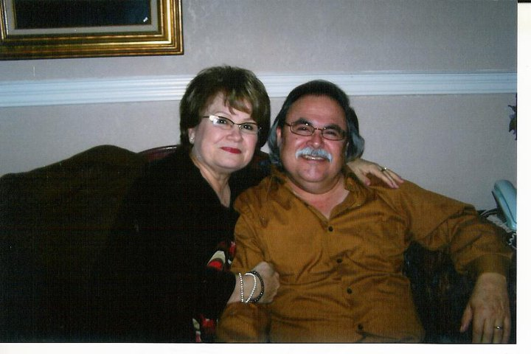
Yolanda Lucero [2004]
“Sabemos que todas las cosas buenas toman tiempo.
Por lo tanto, sea paciente,
poco a poco llegaremos lejos.
La destinación – el Bilingüismo –
vale la pena el tiempo invertido.”

Slide 24

Yo escojo el bilingüismo alto

